Slide 1
Balance en combustión de compuestos hidrogenocarnonados.
Cálculos y fórmulas
Profesor: Mendel

Slide 2
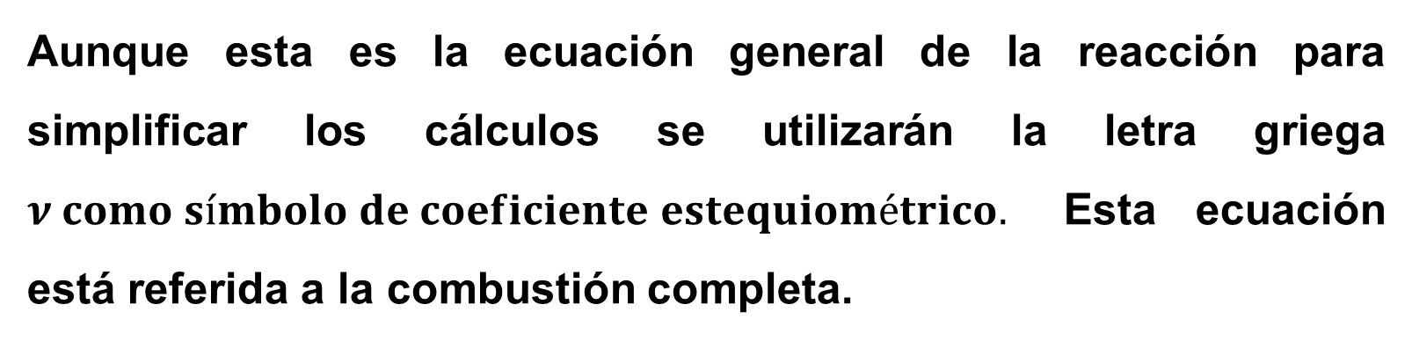

Ecuación general de combustión de un hidrocarburo
$$CxHy+\frac{2x+y}{2}O2=xCO2+\frac{y}{2}H2O$$
Aunque esta es la ecuación general de la reacción para simplificar los cálculos se utilizarán la letra griega $ν como símbolo de coeficiente estequiométrico.$ Esta ecuación está referida a la combustión completa.

Slide 3
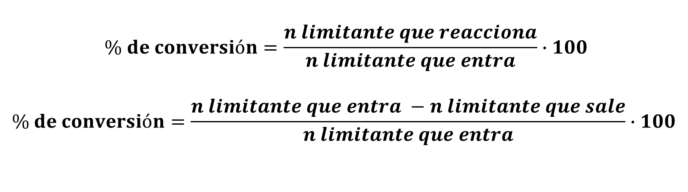
% de conversión
$$\% de conversión=\frac{n limitante que reacciona}{n limitante que entra}∙100$$
$$\% de conversión=\frac{n limitante que entra −n limitante que sale}{n limitante que entra}∙100$$
Generalmente el limitante de las reacciones de combustión es el combustible que en este caso es un compuesto hidrogenocarbonado o hidrocarburo.

Slide 4
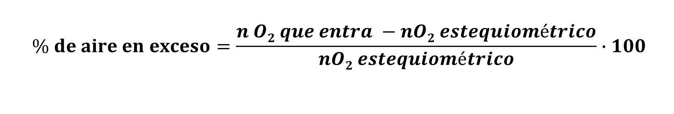
% de aire en exceso
$$\% de aire en exceso=\frac{n O2 que entra −nO2 estequiométrico}{nO2 estequiométrico}∙100$$
El aire en exceso se encuentra referido como dioxígeno ya que son proporcionales directamente. Esto solo es válido para el dioxígeno que entra por el aire y no por otra corriente. El estequiométrico se refiere al necesario para la reacción completa.

Slide 5
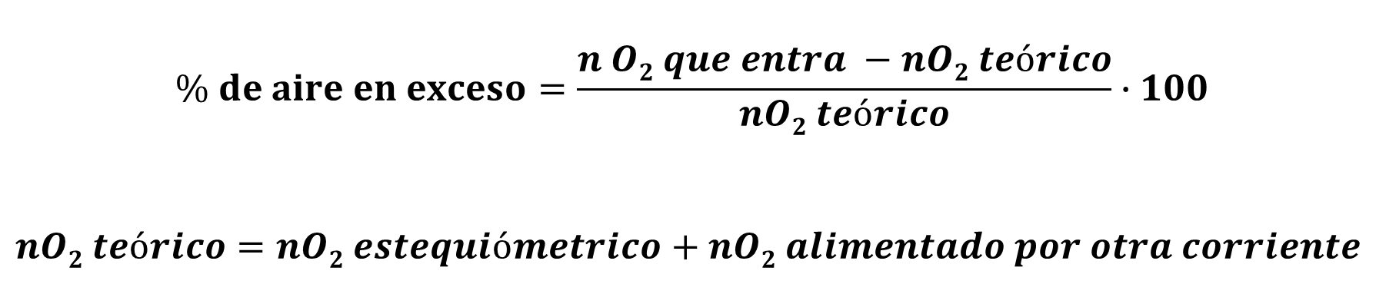
% de aire en exceso, si hay varias corrientes de entrada de O₂
$$\% de aire en exceso=\frac{n O2 que entra −nO2 teórico}{nO2 teórico}∙100$$
$$nO2 teórico=nO2 estequiómetrico+nO2 alimentado por otra corriente$$

Slide 6
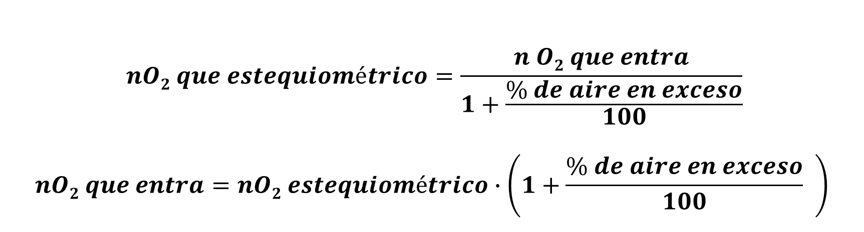
% de aire en exceso. Despejes
$$nO2 que estequiométrico=\frac{n O2 que entra}{1+\frac{\% de aire en exceso}{100}}$$
$$nO2 que entra=nO2 estequiométrico∙\left(1+\frac{\% de aire en exceso}{100} \right)$$

Slide 7
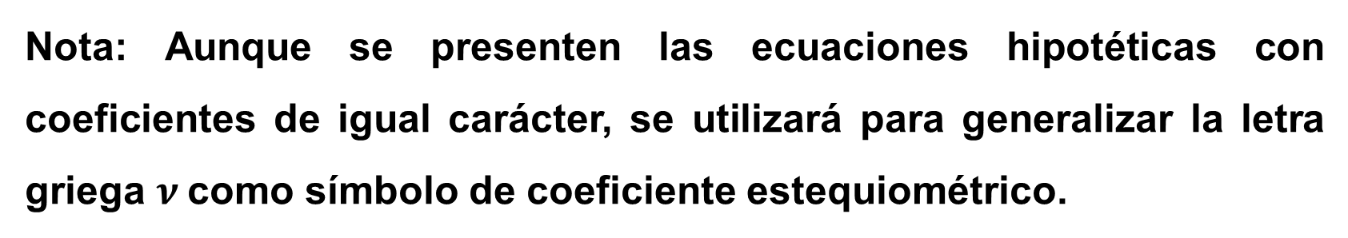
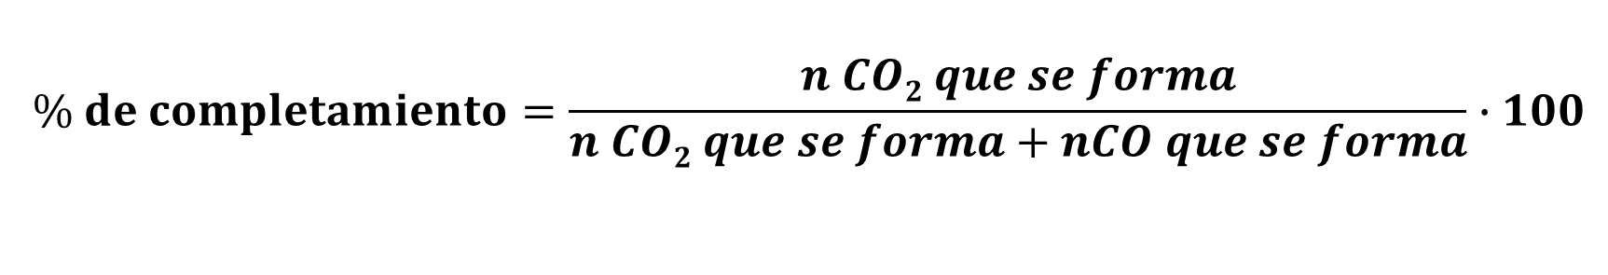
% de completamiento
$$\% de completamiento=\frac{n CO2 que se forma}{n CO2 que se forma+nCO que se forma}∙100$$
Nota: Aunque se presenten las ecuaciones hipotéticas con coeficientes de igual carácter, se utilizará para generalizar la letra griega $ν$como símbolo de coeficiente estequiométrico.

Slide 8
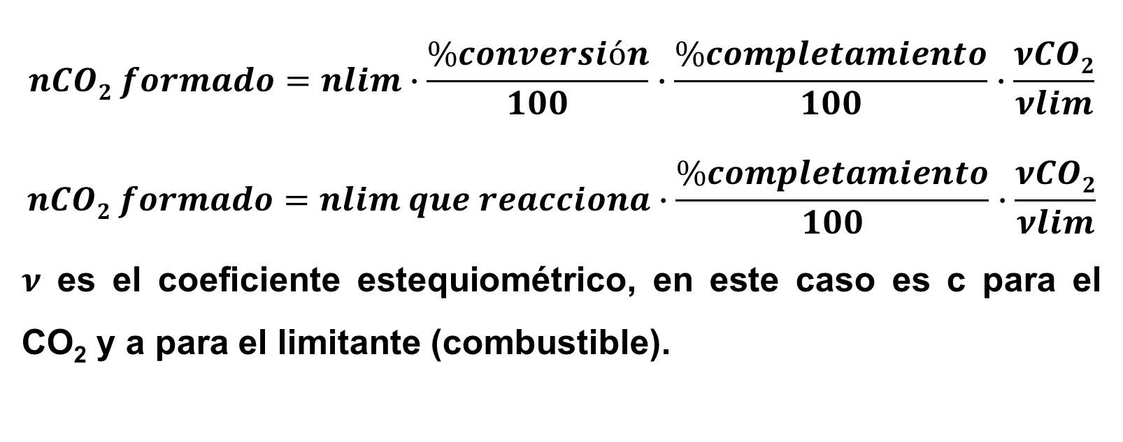
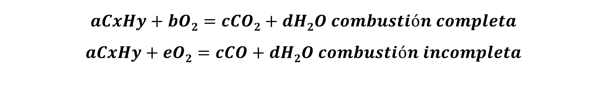
Cálculo del dióxido de carbono que se forma
$$aCxHy+bO2=cCO2+dH2O combustión completa$$
$$aCxHy+eO2=cCO+dH2O combustión incompleta$$
$$nCO2 formado=nlim∙\frac{\%conversión}{100}∙\frac{\%completamiento}{100}∙\frac{νCO2}{νlim}$$
$$nCO2 formado=nlim que reacciona∙\frac{\%completamiento}{100}∙\frac{νCO2}{νlim}$$
$ν$ es el coeficiente estequiométrico, en este caso es c para el CO₂ y a para el limitante (combustible).

Slide 9
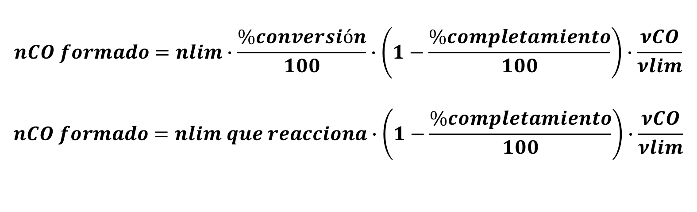
Cálculo del monóxido de carbono que se forma
$$aCxHy+bO2=cCO2+dH2O combustión completa$$
$$aCxHy+eO2=cCO+dH2O combustión incompleta$$
$$nCO formado=nlim∙\frac{\%conversión}{100}∙\left(1−\frac{\%completamiento}{100}\right)∙\frac{νCO}{νlim}$$
$$nCO formado=nlim que reacciona∙\left(1−\frac{\%completamiento}{100}\right)∙\frac{νCO}{νlim}$$

Slide 10
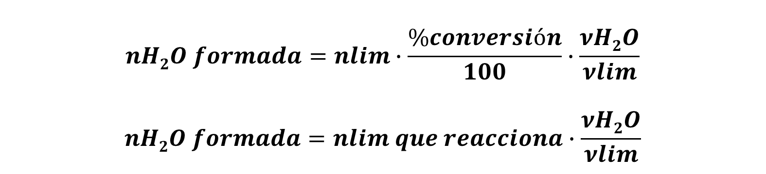
Cálculo del agua que se forma
$$aCxHy+bO2=cCO2+dH2O combustión completa$$
$$aCxHy+eO2=cCO+dH2O combustión incompleta$$
$$nH2O formada=nlim∙\frac{\%conversión}{100}∙\frac{νH2O}{νlim}$$
$$nH2O formada=nlim que reacciona∙\frac{νH2O}{νlim}$$

Slide 11
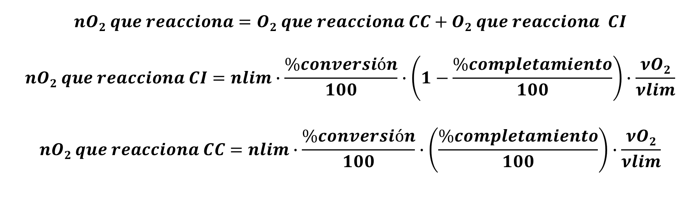
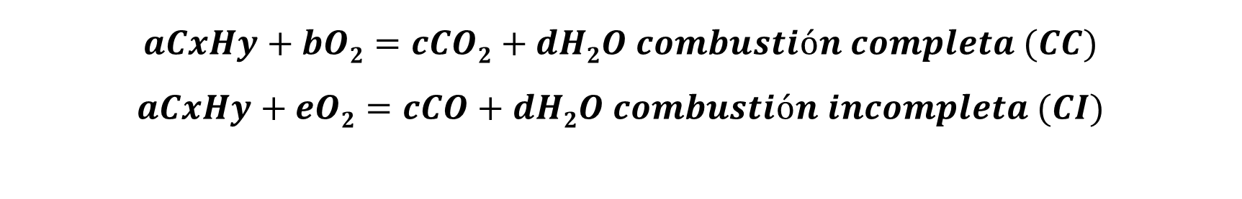
Cálculo del dioxígeno que reacciona
$$aCxHy+bO2=cCO2+dH2O combustión completa (CC)$$
$$aCxHy+eO2=cCO+dH2O combustión incompleta (CI)$$
$$nO2 que reacciona=O2 que reacciona CC+O2 que reacciona CI$$
$$nO2 que reacciona CI=nlim∙\frac{\%conversión}{100}∙\left(1−\frac{\%completamiento}{100}\right)∙\frac{νO2}{νlim}$$
$$nO2 que reacciona CC=nlim∙\frac{\%conversión}{100}∙\left(\frac{\%completamiento}{100}\right)∙\frac{νO2}{νlim}$$

Slide 12
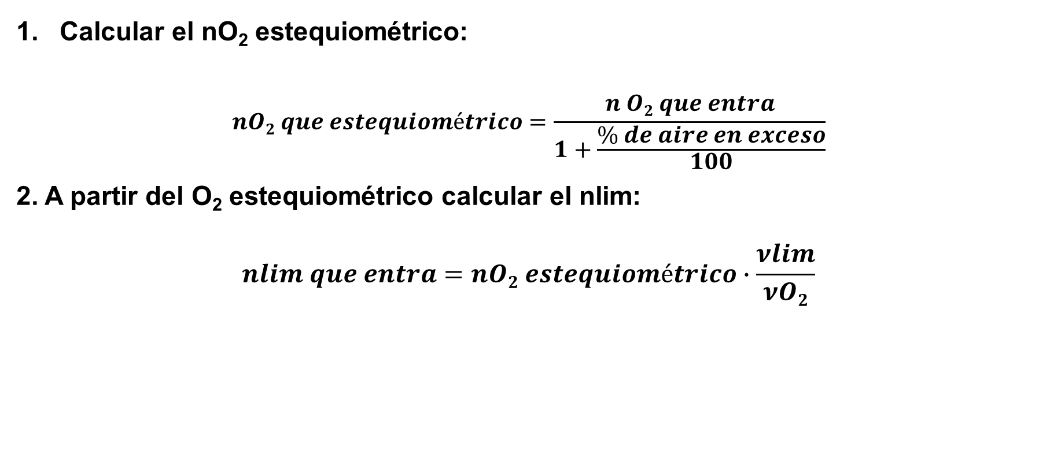
Cálculo del combustible a partir del dioxígeno
Calcular el nO₂ estequiométrico:
$$nO2 que estequiométrico=\frac{n O2 que entra}{1+\frac{\% de aire en exceso}{100}}$$
2. A partir del O₂ estequiométrico calcular el nlim:
$$nlim que entra=nO2 estequiométrico∙\frac{νlim}{νO2}$$

